Slide 1
13

Slide 2
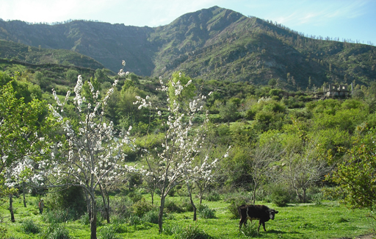
La diversité des écosystèmes et facteurs de dégradation:
Érosion naturelle, constructions (urbanisation), surpâturage, ouverture de voies de communications.
Une certaine stabilité dans les Zones de montagnes

Slide 3
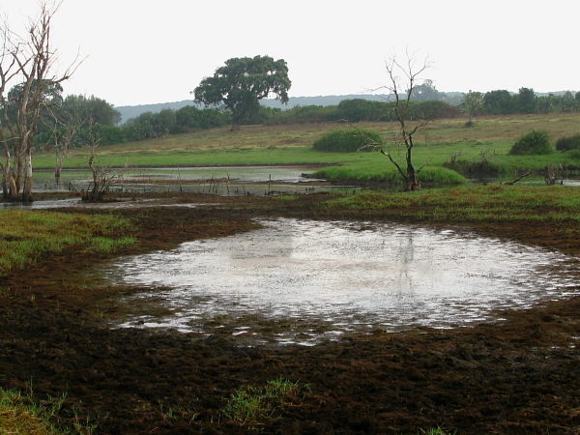
Diminution dans les Zones humides
Assèchement,
pompage abusif,
drainage
surpâturage,
pollutions.
…etc.

Slide 4
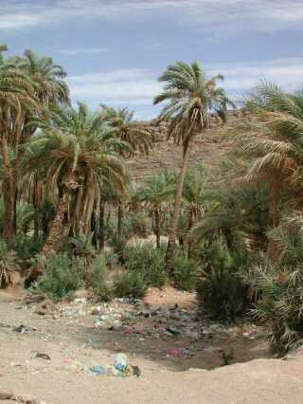
Diminution dans les Zones sahariennes
facteurs anthropiques :
surpâturage,
mise en valeur de périmètres agricoles,
destruction et/ou
surexploitation de ressources biologiques,
pollutions dans les oasis

Slide 5
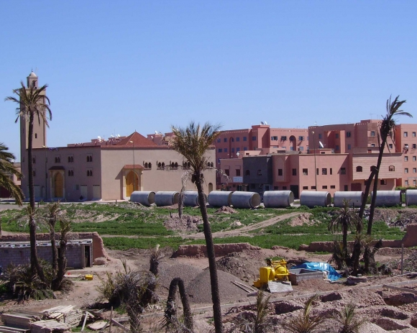
Pollutions diverses (rejets industriels et urbains),
constructions (urbanisation)

Slide 6
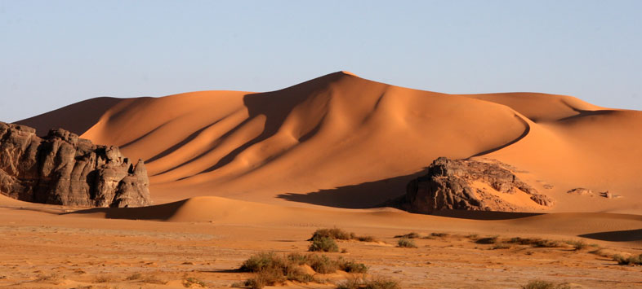
pêche excessive,
tourisme anarchique,
dégradations diverses (enlèvements abusifs de sable),

Slide 7
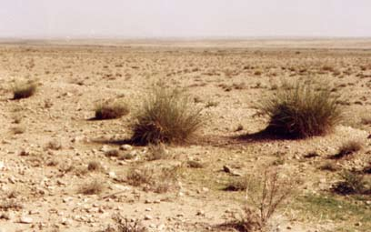
Diminution dans les Zones steppiques
Facteurs physiques :
sécheresse extrême,
durée d’insolation importante,
vents violents et desséchants, érosion éolienne et hydrique,
phénomène de
salinisation),

Slide 8
Désertification
La désertification est le résultat des effets conjugués des modifications climatiques et des activités humaines.
Durant les dernières années, la désertification a été aggravée par une succession d’années sèches qui ont fortement altéré la régénération de la végétation sur les terres de parcours.

Slide 9
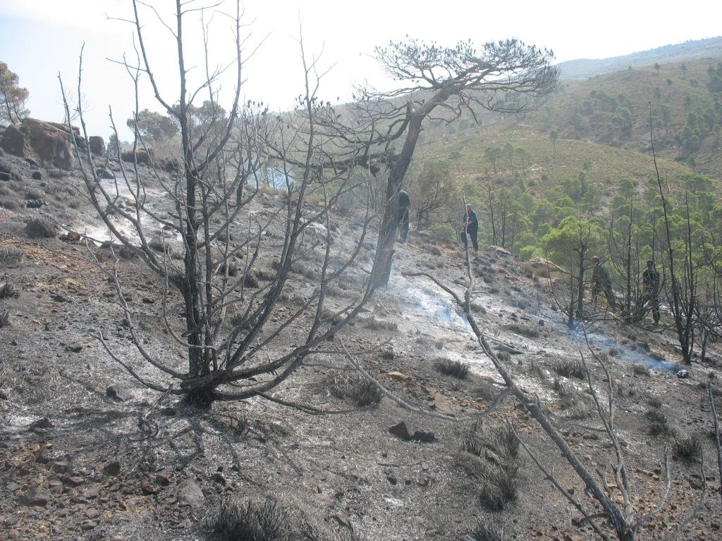
Diminution dans les Forêts
extension des superficies cultivées, destruction de la végétation ligneuse
incendies d’été,
problèmes phytosanitaires (maladies et parasites),
surpâturage ,
érosion,
chasse
déforestation.

Slide 10
Les incendies constituent actuellement l’une des causes les plus importantes de la destruction de la forêt Algérienne. On est passé d’une perte de 8000 à 25.000hectares par an. (prés de 3O OOO ha en 02 jours en 2007)
Curcus suber curcus oxcicedrus
Les 75% de forêts disparue ont entraîné une érosion génétique spécifique voisine de 30%. La perte est de prés de 1300 espèces végétales.

Slide 11
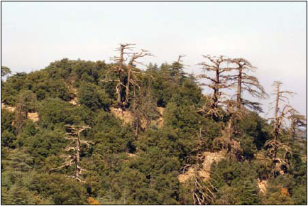
Les forets
Principale menace : le dépérissement de la céderais lié au changement climatique et l’effet de sécheresse (pas de preuves formelles que ces phénomènes soient déterminants)
Cedrus atlantica

Slide 12
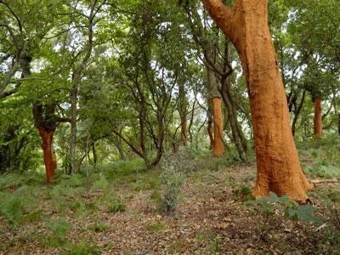
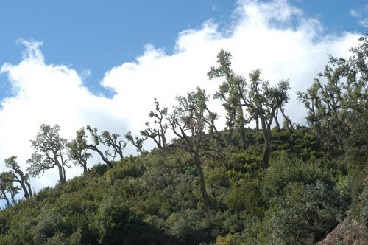
Chêne liège : En Algérie :
Le phénomène de dépérissement qui a sévi jusqu’aux années 90, a engendré une réduction de la superficie des subéraies dont près de la moitié s’est transformée en maquis. Actuellement, la majorité des subéraies se trouvent dans un état déplorable et une grande partie est vouée encore à disparaître.

Slide 13
14

Slide 14
Conséquence:
C’est l’Érosion génétique
Une bonne partie de nos ressources phytogénétiques est menacée d’extinction comme c’est le cas pour le Cyprès du Tassili, le cèdre de l’Atlas, le sapin de Numidie, le pin noir du Djurdjura et certains acacias sahariens.

Slide 15
La diversité floristique

Slide 16
La flore algérienne compte
3.139 espèces naturelles
décrites par QUEZEL et SANTA (1962) dans la nouvelle flore de l'Algérie et des régions désertiques méridionales
5.128 espèces exotiques introduites.

Slide 17
La répartition des espèces entre familles et entre genres montre que
7 familles comptent plus de 100 espèces chacune. Il s'agit des

Slide 18
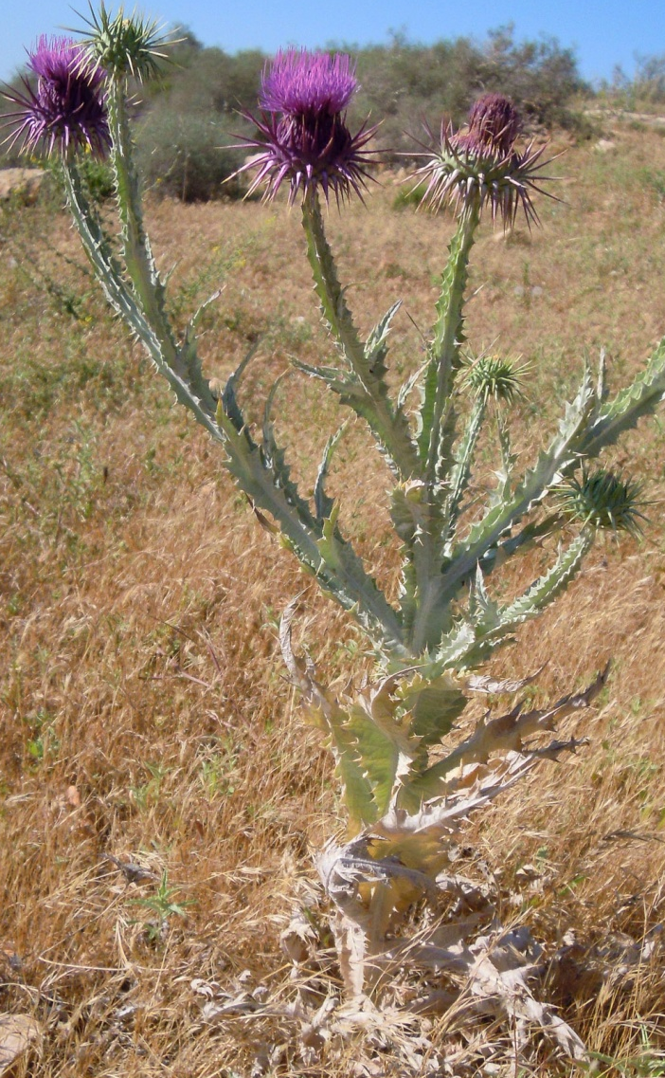
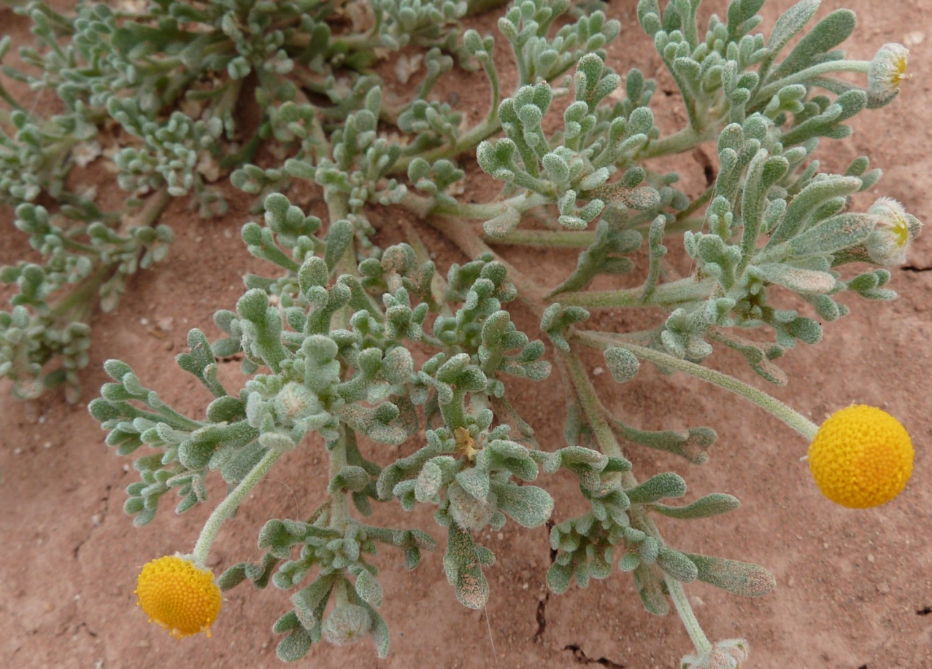
ASTERACÉES (COMPOSÉES), avec 433 espèces
Onopordum-macracanthum
Brocchia-cinerea

Slide 19
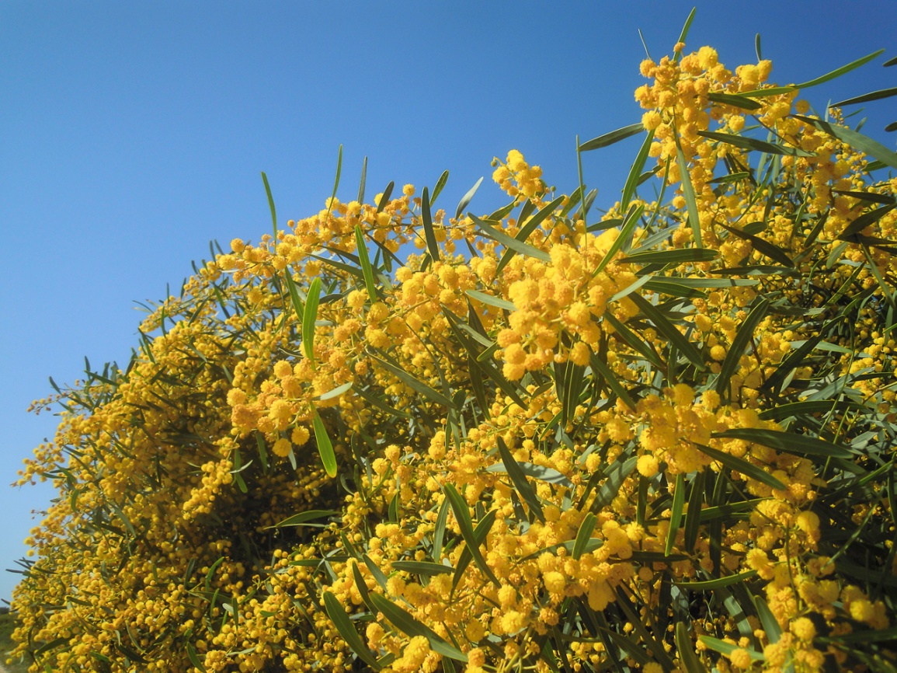
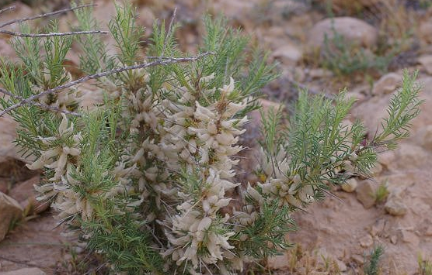
FABACÉES (LÉGUMINEUSES), avec 411
Acacia saligna
Astragalus armatus

Slide 20
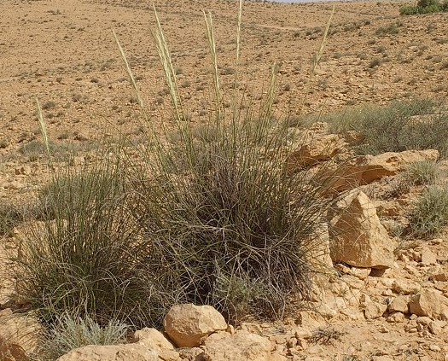
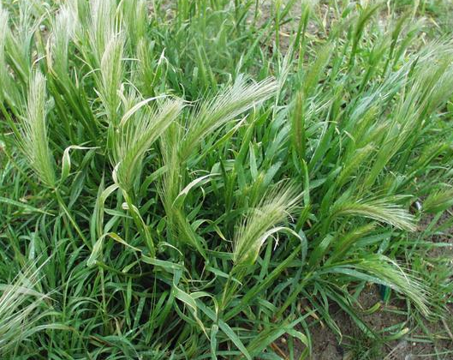
POACÉES, avec 289
Stipa tenacissima
Hordeum murinum

Slide 21
(BRASSICACEAE) CRUCIFERAE, avec 171
Moricandia arvensis

Slide 22
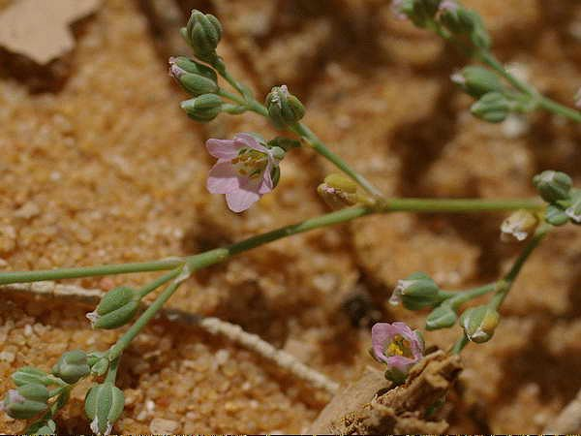
CARYOPHYLLACÉES, avec 142
Robbairea delileana

Slide 23
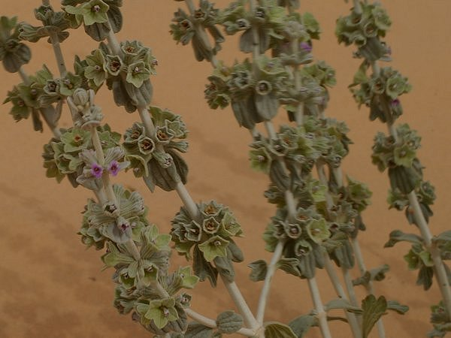
LAMIACEAE (LABIÉES) avec 142
Marrubium deserti

Slide 24
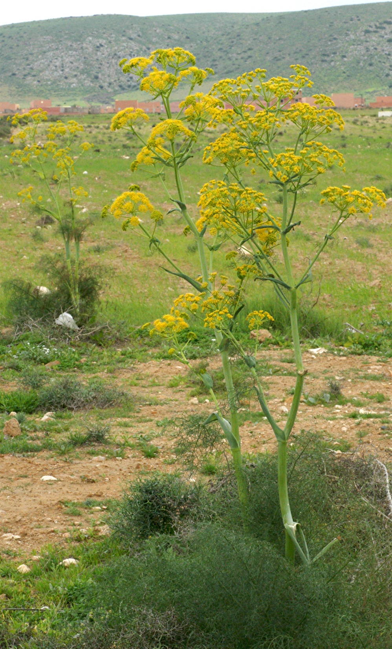
APIACEE (OMBELLIFÈRES) avec 132
Ferula communis

Slide 25
Viennent ensuite des familles qui renferment entre 50 et 78 espèces.

Slide 26
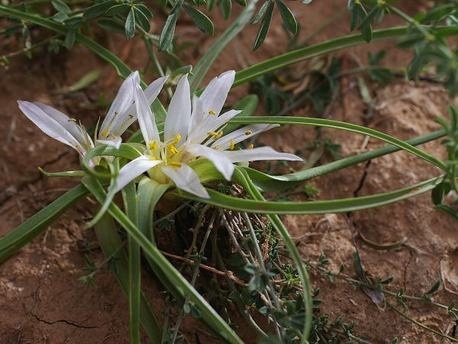
LILIACÉES,
Androcymbium wyssianum

Slide 27
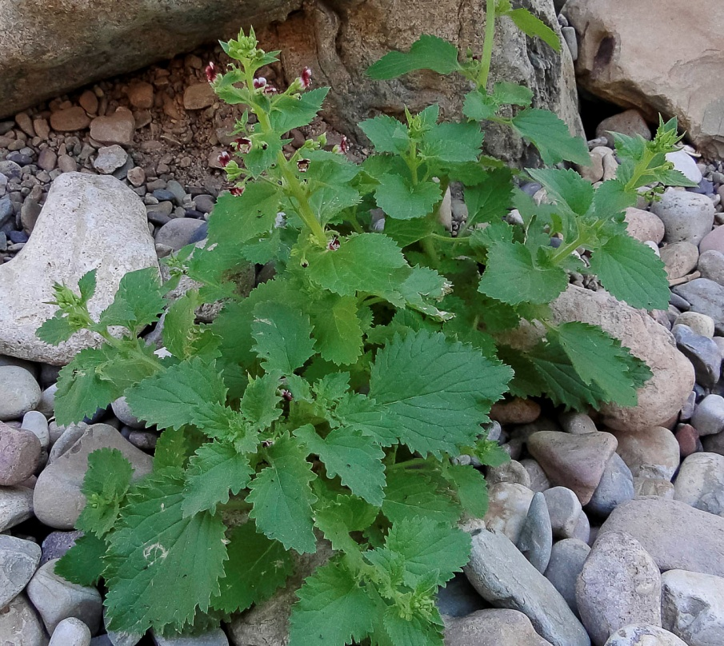
SCROFULARIACÉES,
Scrophularia-arguta

Slide 28
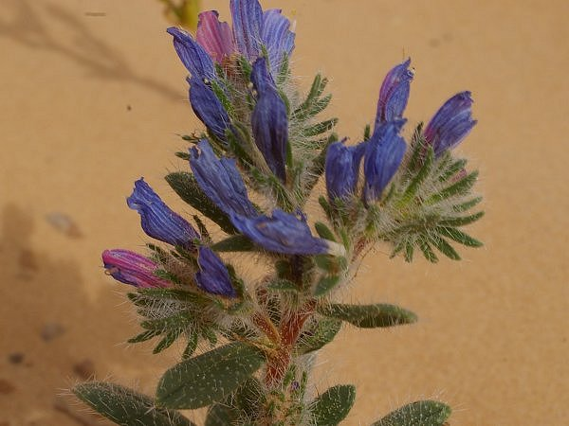
BORRAGINACÉES,
Echium horridum

Slide 29
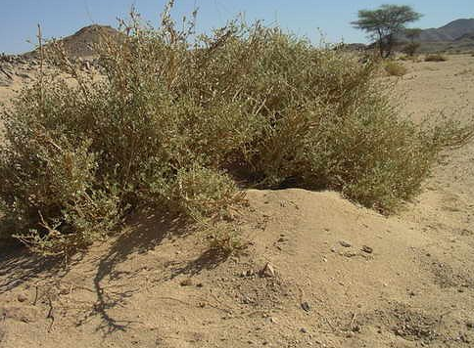
CHÉNOPODIACÉES,
Atriplex halimus

Slide 30
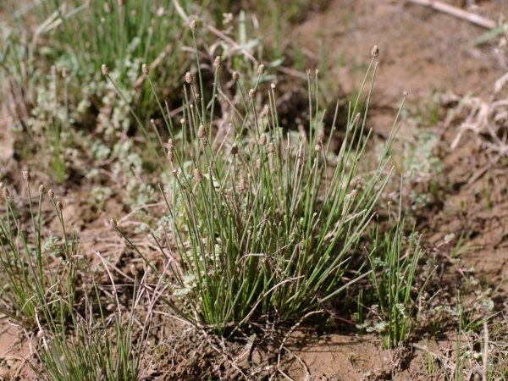
CYPÉRACÉES
Eleocharis caduca

Slide 31
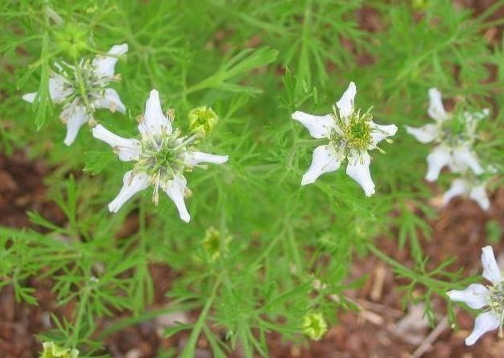
RENONCULACÉES
Nigella sativa

Slide 32
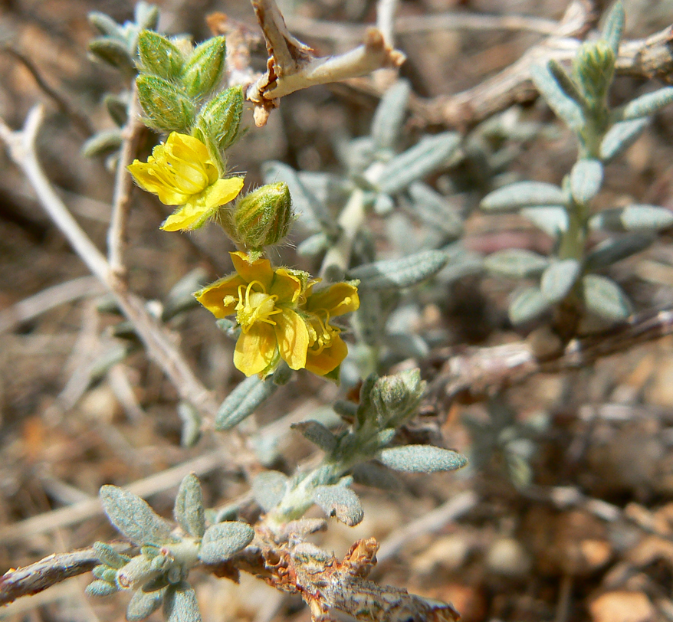
CISTACÉES
Helianthemum lippii

Slide 33
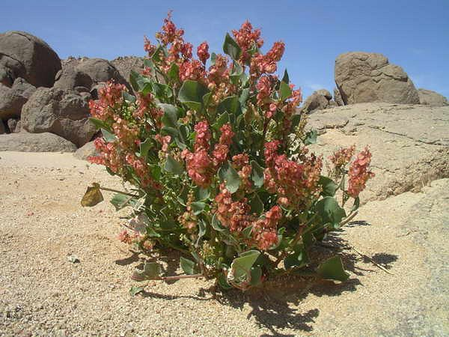
Dans la flore, 36 familles ne sont représentées que par quelques genres et espèces
POLYGONACÉES,
Rumex vesicarius

Slide 34
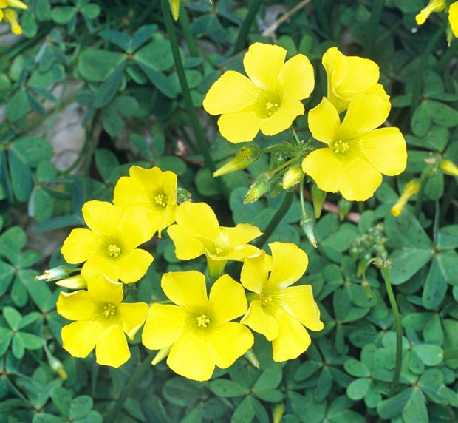
OXALIDACÉES,
Oxalis pes-caprae

Slide 35
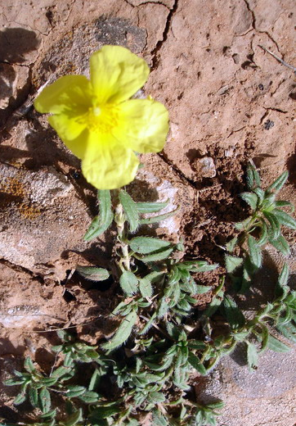
sept (07) genres présentent entre 30 et 58 espèces
Helianthemum,
Helianthemum hirtum

Slide 36
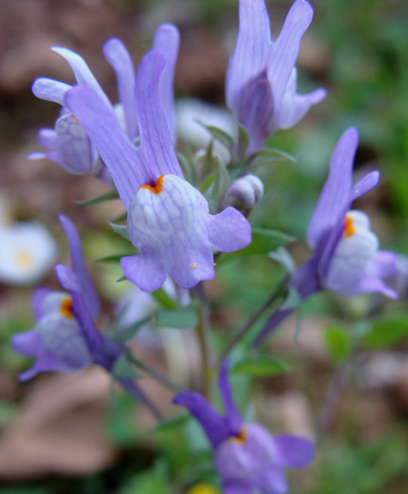
Linaria,
Linaria reflexa

Slide 37
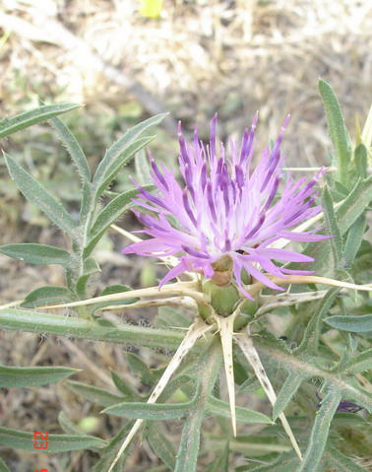
Centaurea,
Centauria calcitrapa

Slide 38
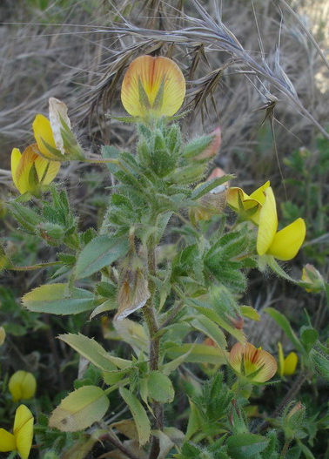
Ononis,
Ononis natrix

Slide 39
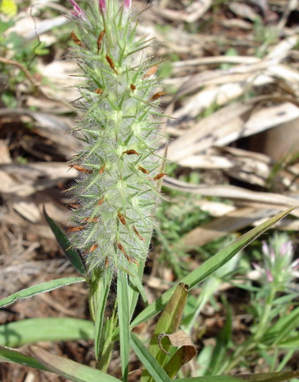
Trifolium,
Trifolium angustifolum

Slide 40
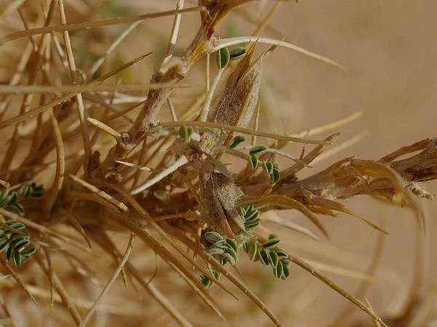
Astragalus,
Astragalus pseudotrigonus

Slide 41
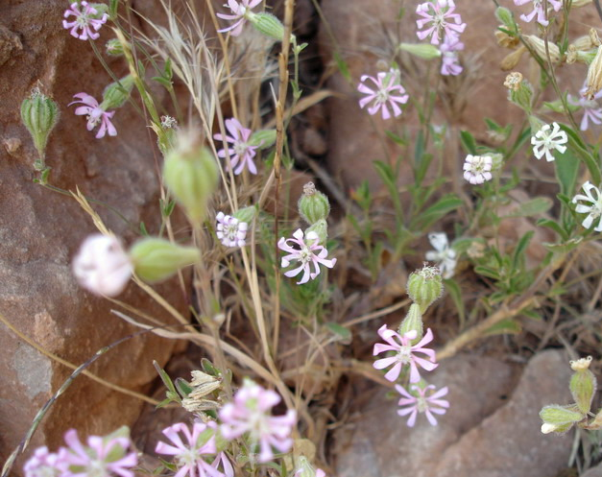
Silène
Silene colorata

Slide 43
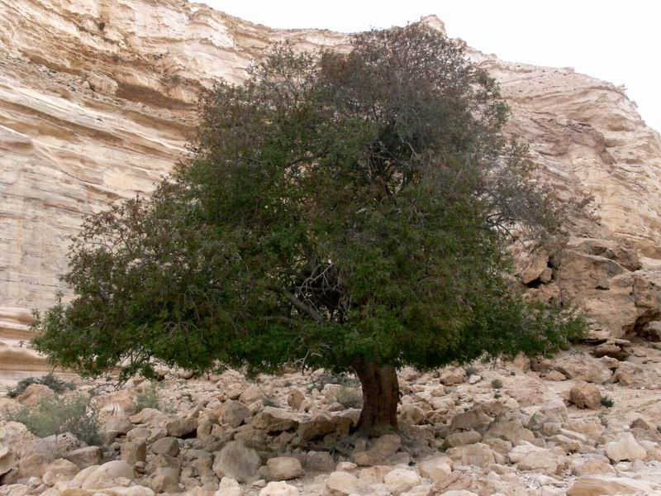
Famille : Anacardiaceae :
Pistacia atlantica
le pistachier de l'atlas
بطم القاطوف، تاجكوك ، إيج ،

Slide 44
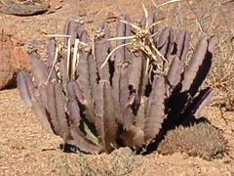
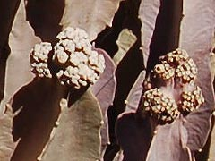
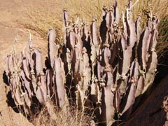
Famille: Asclépiadaceae
Caralluma venenosa, (Hoggar
Taiberou تايبرو

Slide 45
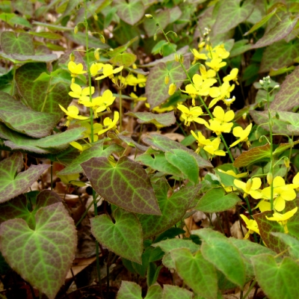
Berberidaceae
Epimedium perralderianum
كسيلي الجبل

Slide 46
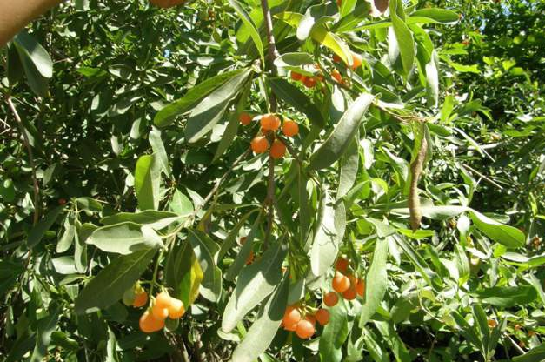
BORAGINACEAE
Cordia rothii / syn. Cordia gharaf (Forssk.) Ehrenb. ex Asch.
غراف

Slide 47
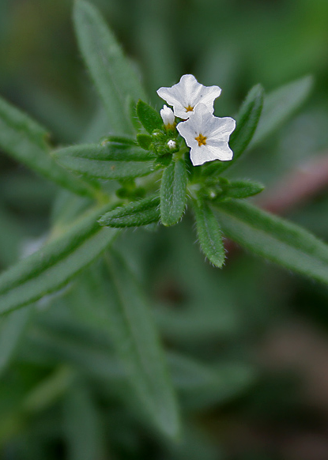
Berberidaceae :
Heliotropium strigosum
Heliotrop
مداب خشن

Slide 48
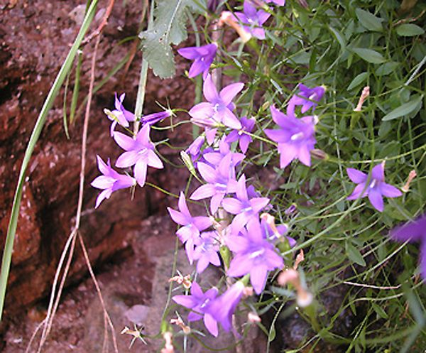
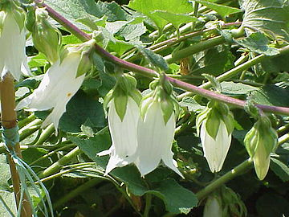
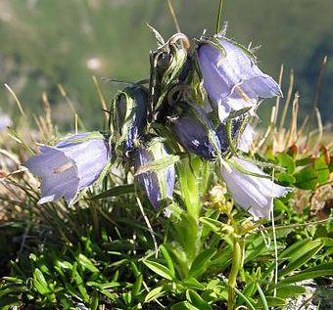
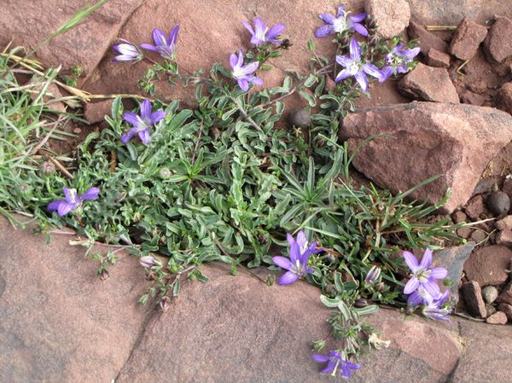
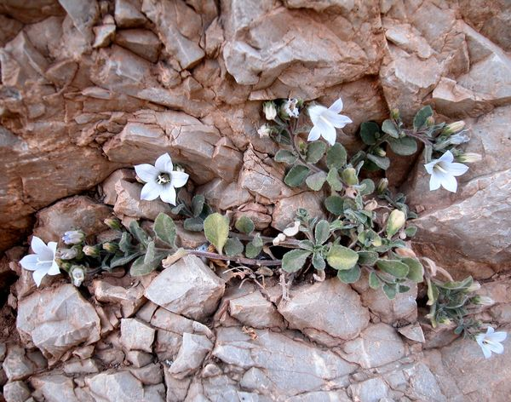
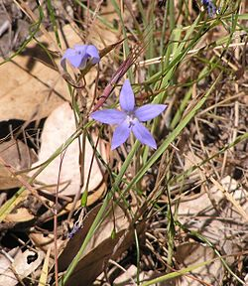
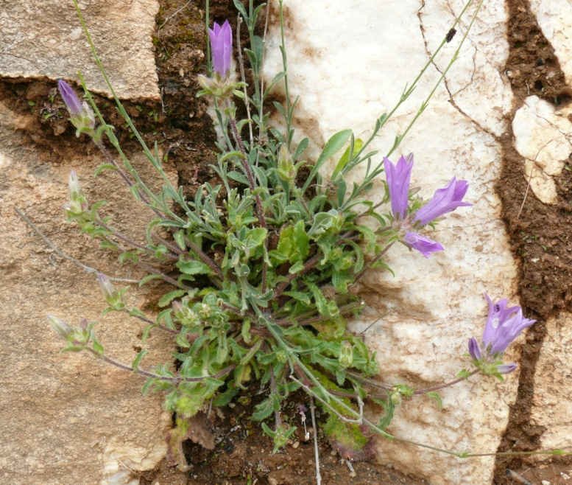
CAMPANULACEAE
Campanula aurasiaca
Campanula barborensis
Campanula numidica
wahlenbergia bernardi
تامزغوت ، جرسة

Slide 49
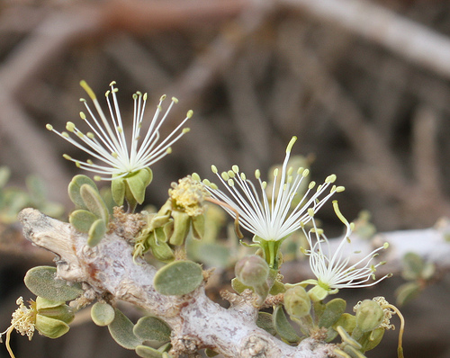
CAPPARIDACEAE
Maerua crassifolia

Slide 50
CARYOPHYLLACEAE
Silene velutinoides
علك الدبان

Slide 51
Les ressources sylvogénétiques
Le patrimoine forestier couvre prés de 4,1 millions d’hectares correspondant à 11,5 % du territoire national.
Il est constitué de plusieurs écosystèmes à base d’essences principales réparties entre 70 % de résineux et 30 % de feuillus.
On distingue 11 principaux types de groupement

Slide 52
Les écosystèmes steppiques
Du point de vue végétation, les steppes algériennes sont dominées par 4 grands types de formations végétales :
les formations à alfa (Stipa tenacisssima),
à armoise blanche (Artemisia herba alba),
à sparte (Lygeum spartum) et
à remt (Artrophytum scoparium).
En plus de ces 4 types, il existe des formations azonales qui sont représentées par les espèces psammophiles et les espèces halophiles, et des dayas à pistachier et jujubier

Slide 53
L’écosystème saharien

Slide 54
On distingue:
. La flore saharo- arabique
. La flore méditerranéenne
. La flore soudano décanienne.
Divisions phytogéographiques de l'Afrique méditerranéenne et l'Afrique subsaharienne (Quézel, 1978).

Slide 55
La flore saharienne se caractérise par :
A. Les 3 grandes familles : Graminées, Légumineuses, Composées., sont
prédominantes. Elles représentent à elles seules 35 à 40% de la flore du Sahara.

Slide 56
. B. Les arbres présents sont essentiellement : *
Ephedra alata,
Cupressus dupreziana,
Phoenix dactylifera,
Populus euphratica,
Ficus salicifolia,
Maerua crassifolia,
Acacia raddiana,
Acacia seyal,
Acacia albida,
Cassia lanceolata,
Cassia obovata,
Balanites eagyptiaca,
Pistacia atlantica,
Periploca laevigata,
Calotropis procerata,
Salvadora persica,
Olea laperrini.

Slide 57
SALICACEAE
Populus euphratica

Slide 58
MORACEAE
Ficus salicifolia

Slide 59
CAPPARIDACEAE
Maerua crassifolia

Slide 60
FABACEAE
Acacia raddiana

Slide 61
Acacia seyal

Slide 62
Acacia albida

Slide 63
Cassia lanceolata
Séné

Slide 64
Cacia angustifolia
Sana makki

Slide 65
Cassia obovata,

Slide 66
ZYGOPHYLLACEAE
Balanites aegyptiaca

Slide 67
Famille : Anacardiaceae :
Pistacia atlantica
le pistachier de l'atlas
بطم القاطوف، تاجكوك ، إيج ،

Slide 68
ASCLEPIADACEAE
Periploca laevigata

Slide 69
ASCLEPIADACEAE
Calotropis procera

Slide 70
SALVADORACEAE
Salvadora persica

Slide 71
OLEACEAE
Olea laperrinei

Slide 72
Famille : APOCYNACEAE
Calotropis procerata

Slide 73
C. De nombreux arbustes existe :
Calligonum,
Retama,
Cocculus,
Zizyphus,
Rhus,
Grewia,
Myrtus,
Nerium,
Leptandia.
et diverses
chénopodiacées: Cornulaca, Haloxylon, Traganum.

Slide 74
POLYGONACEAE
Calligonum azel

Slide 75
POLYGONACEAE
Calligonum comosum

Slide 76
FABACEAE
Retama raetam

Slide 77
MENISPERMACEAE
Cocculus pendulus

Slide 78
RHAMNACEAE
Zizyphus lotus

Slide 79
RHAMNACEAE
Zizyphus mauritianus

Slide 80
ANACARDIACEAE
Rhus tripartitum

Slide 81
MYRTACEAE
Myrtus nivellei

Slide 82
APOCYNACEAE
Nerium oleander

Slide 83
CHENOPODIACEAE
Cornulaca monacantha

Slide 84
CHENOPODIACEAE
Traganum nudatum

Slide 85
Ecosystème oasien
Le palmier dattier (Phoenix dactylifera) occupe une place importante dans le maintien de l’agriculture oasienne, et ce grâce au micro climat qu’il cree.
Cet écosystème est caractérisé par des cultures en étages, on distingue :

Slide 86
L’étage phoenicicole
L’étage arborée, représentée notamment par le grenadier, la vigne, le figuier et autres,
L’étage herbacé : entre autres le maraîchage, les céréales, les fourrages et les plantes médicinales et aromatiques.
Il est à noter que cet écosystème, n’a pu se créer, que grâce à l’existence d’une source d’irrigation tel que le système d’irrigation.

Slide 87
Valeurs des ressources phytogénétiques pour l’alimentation et l’agriculture

Slide 88
1. Les céréales

Slide 89
La culture des céréales est fort ancienne en Algérie ; le blé et l’orge tiennent une place de premier ordre parmi les plantes cultivées.
Hordeum vulgare
Triticum durum

Slide 90
Les blés
le blé dur : Triticum durum Desf.
le blé tendre : Triticum aestivum
Depuis les années 70, le Ministère de l’Agriculture s’est orienté vers l’importation massive de variétés dites à pailles courtes et à haut potentiel génétique en vue de l’intensification de la production céréalière.

Slide 91
Le matériel local était constitué essentiellement de populations locales ou de sélections à l’intérieur de celles-ci telles que :
Bidi 17, Oued Zenati 368, Hedba 3, Mohamed Ben Bachir pour le blé dur ;
Mahon Demias, Florence Aurore pour le blé tendre

Slide 92
Les orges
Hordeum vulgare
L’orge cultivée est représentée par un petit nombre d’espèces et de variétés mais par de nombreuses sortes dont certaines donnent de très beaux grains.
Nous pouvons citer

Slide 93
Les orges Carrées d’Algérie
L’orge noire cultivée en mélange avec l’orge carrée ;

Slide 94
• Les orges à deux rangs (H.distichum L.)
l’orge Tichedrett (deux rangs)
• L’orge Saïda (six rangs) et qui ont fait l’objet de sélection durant la période coloniale et qui se sont maintenues jusqu’à nos jours grâce à leur adaptation et à leur utilité (utilisation à double fin : pâturage et production de grain et de paille).

Slide 95
Le seigle
Secale cereale L.
Le seigle était cultivé en Afrique du Nord depuis longtemps mais sur des surfaces très limitées.
Cette céréale était utilisée le plus généralement comme brise vent.

